Slide 1
老司机速学
Go+ElasticSearch7
快
帅
酷
刻意训练自己的技术套路
讲师：沈逸

Slide 2
快速部署、go客户端库、创建mapping

Slide 3
本课程适合
1、了解Go 1.12+、Docker18.03+等。有一定项目开发经验。对mysql、redis不陌生
2、在概念角度已经知道ELK是什么了
3、需要从代码级学习go+ES的基本调用套路
4、能无障碍使用搜索引擎（不局限于百度）

Slide 4
环境部署
课程里为了方便和演示简单 使用的是Docker
官方的是centos镜像，不美丽。因此我们使用一个第三方的
https://hub.docker.com/r/blacktop/elasticsearch
docker pull blacktop/elasticsearch:7.4
下载好后改改tag，不然太长了
docker tag blacktop/elasticsearch:7.4 es:74

Slide 5
更全面的一个
看这
https://github.com/blacktop/docker-elastic-stack
直接帮你把ELK都搞定了
docker pull blacktop/elastic-stack:7.4
（课程里暂时不用）

Slide 6
启动elasticsearch
docker run -d --name es -p 9200:9200 es:74

Slide 7
安装kibana
这个地址：
https://github.com/blacktop/docker-kibana-alpine
docker pull blacktop/kibana:7.4
(注意版本要一致)

Slide 8
go客户端库
https://github.com/olivere/elastic/
我们安装
go get github.com/olivere/elastic/v7
注意：装之前一定要看下文档.万一安装地址和连接变了 这都是很正常的

Slide 9
第一个知识点
mapping:
mapping映射类似于在数据库中定义表结构， 表里面有哪些字段、字段是什么类型
官方文档：https://www.elastic.co/guide/en/elasticsearch/reference/7.4/mapping.html

Slide 10
举个栗子
新闻 包含
news_id 新闻id
news_title 新闻标题
news_type: 新闻类别 （现在我们假定就是中文）
news_status 0代表下架 1代表正常 2代表不可修改

Slide 11
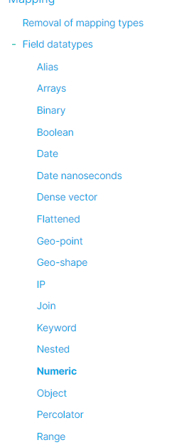
创建
PUT news
{
"mappings": {
"properties": {
"news_title": {
"type": "text"
},
"news_type": {
"type": "keyword"
},
"news_status": {
"type": "byte"
}
}
}
}
MySQL表：news 字段:mapping

Slide 12
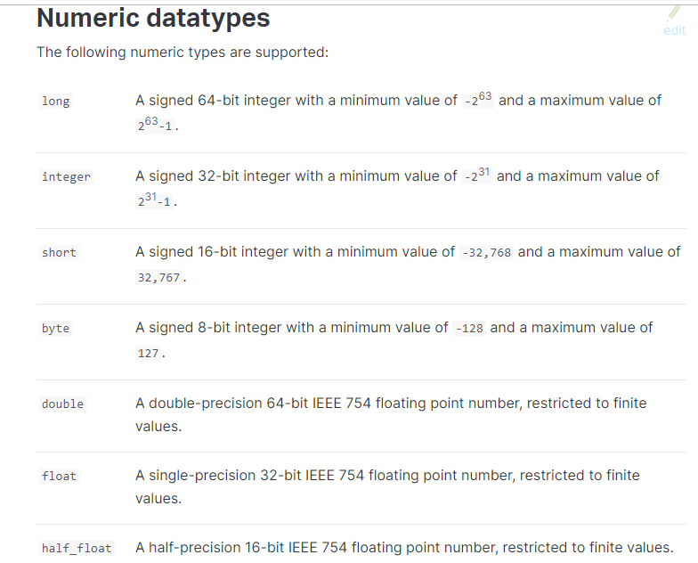
数字类

Slide 13
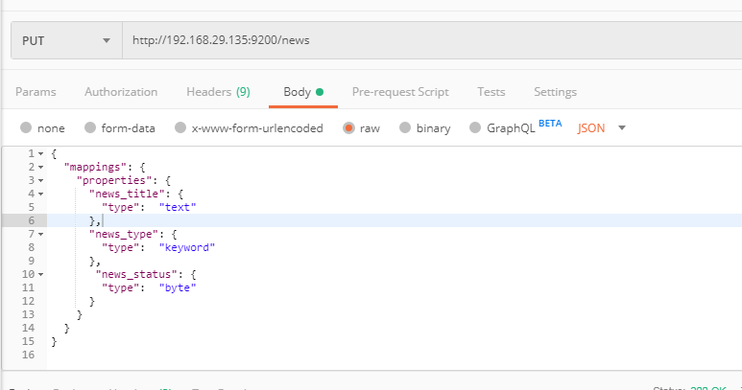
使用PostMan创建

Slide 14
使用PostMan查看
GET http://192.168.29.135:9200/news/_mapping

Slide 15
客户端代码
client, err := elastic.NewClient(
elastic.SetURL("http://192.168.29.135:9200"),
elastic.SetSniff(false),
)
if err != nil {
panic(err)
}
ctx:=context.Background()
mapping,err:=client.GetMapping().Index("news").Do(ctx)
fmt.Println(mapping)

Slide 16
欢迎加入我们的QQ群
程序员在囧途教育QQ群
606976586

